Slide 1

Пассажиры одного корабля

Slide 2

Цель:
Расширить представление обучающихся об экологической безопасности.
Задачи:
сформировать позитивное отношение к экологической безопасности;
формировать представление о проблеме твердых бытовых отходов и возможных путях решения их утилизации;
задуматься о необходимости иметь собственную позицию по отношению к экологической культуре, экологической грамотности;
проявить собственную позицию к повышению экологической сознательности, к участию в природоохранных мероприятиях.

Slide 3
Бытовой мусор — небиологические твёрдые бытовые отходы. Строительный мусор — один из видов промышленных отходов. Морской мусор — предметы, выброшенные в море человеком или вынесенные туда ветром, которые находятся там в плавающем состоянии.

Slide 4

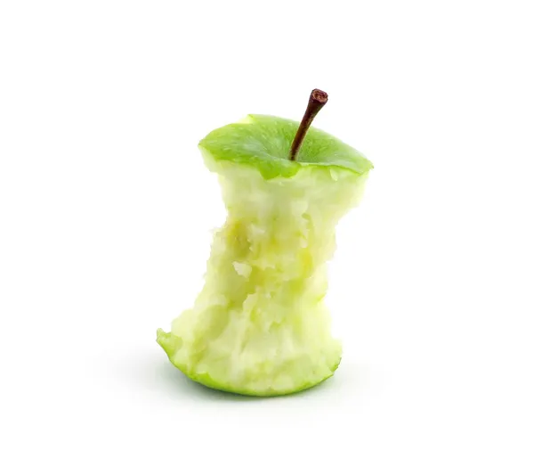
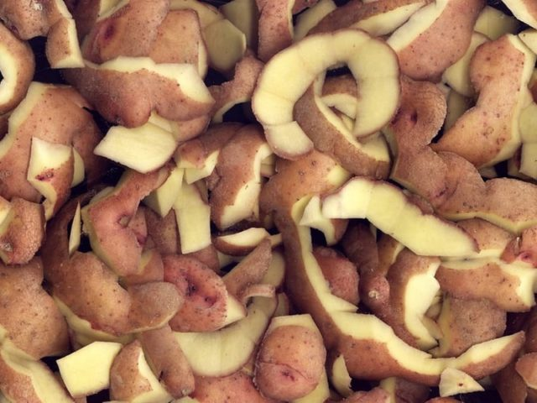
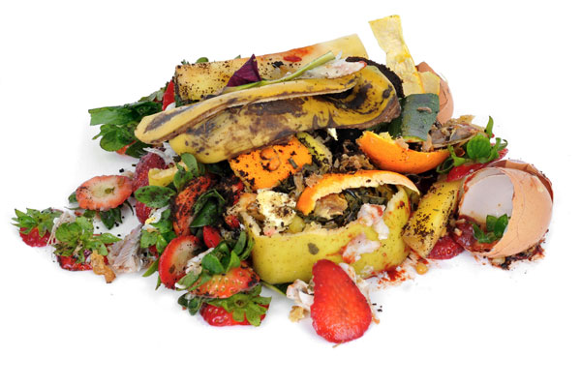
1 месяц
К этому виду отхода можно отнести остатки пищи, овощные очистки, просроченные продукты питания и т.д. Такие отходы не представляют серьезной угрозы для окружающей среды. А также бумажные пакеты.

Slide 5

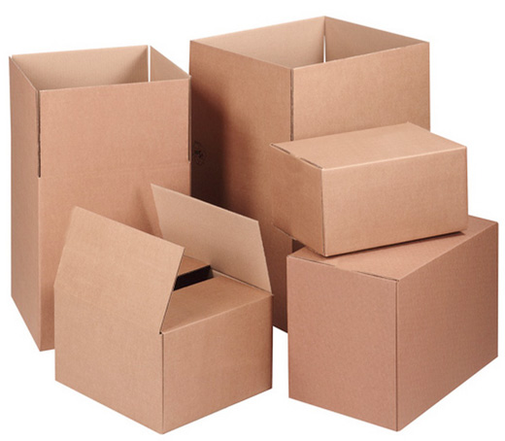

1-4 месяца
Газетная бумага, картонные коробки, хлопковые перчатки.

Slide 6

3-4 месяца
Опавшие листья, сухие ветки, семена и прочие отходы растений и деревьев могут стать причиной серьезного загрязнения улиц наших городов.

Slide 7
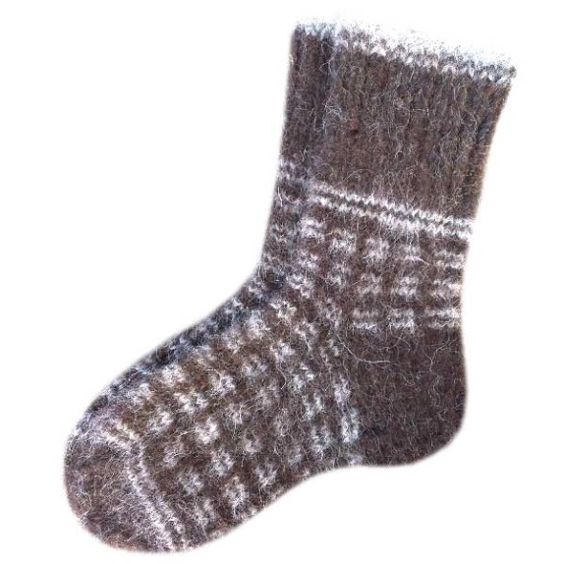
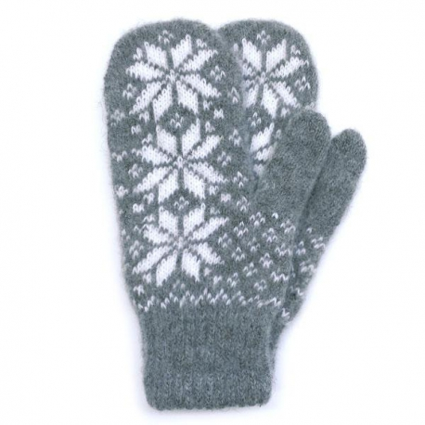
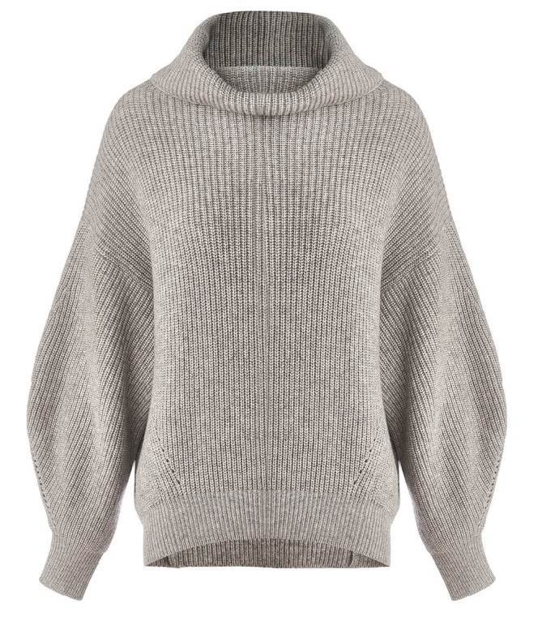
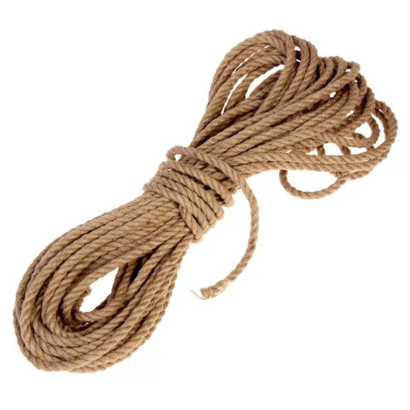
1 год
Шерстяные изделия, верёвки.

Slide 8
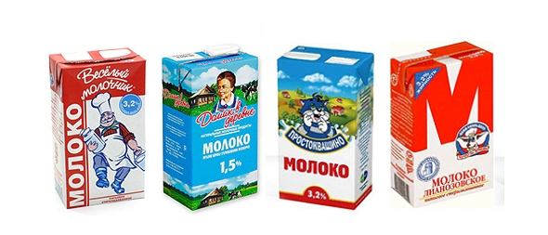
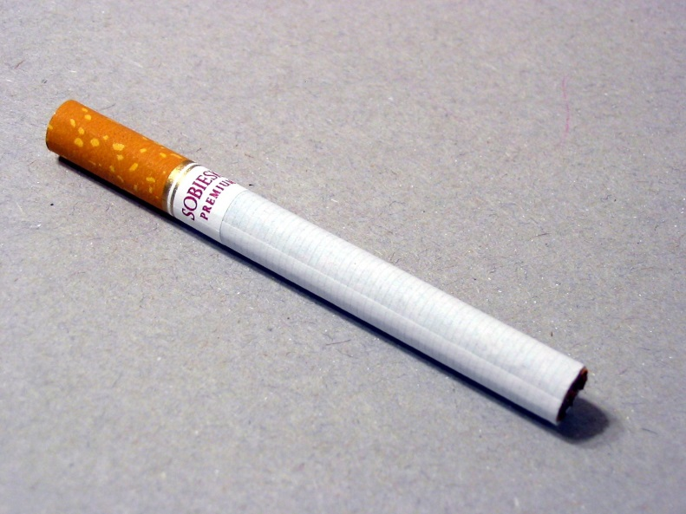
5 лет
Коробка из-под молока, окурки.

Slide 9
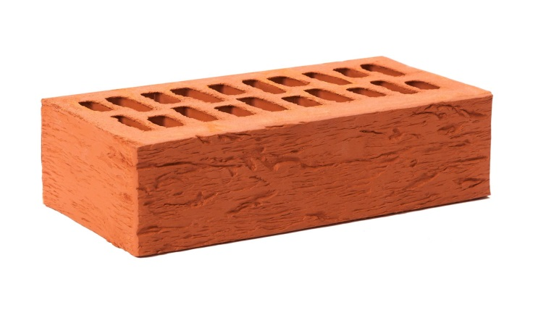
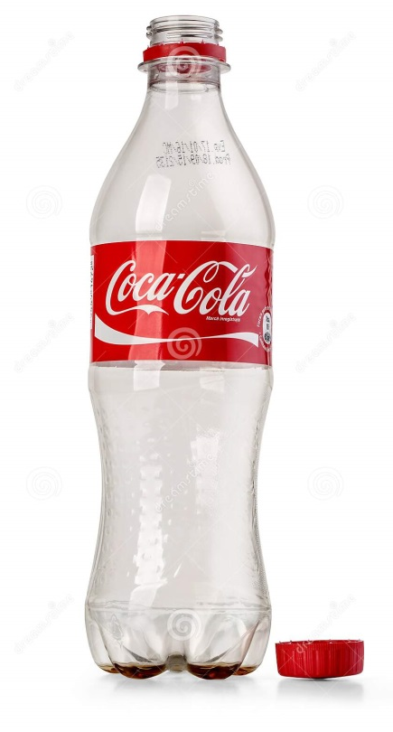
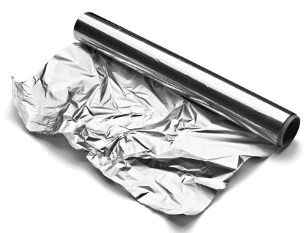

100 лет и более
Обломки кирпича и бетона, автоаккумуляторы, фольга, пластиковые бутылки, резиновые покрышки.

Slide 10
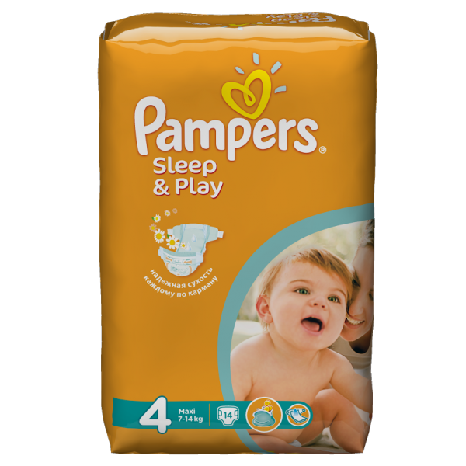
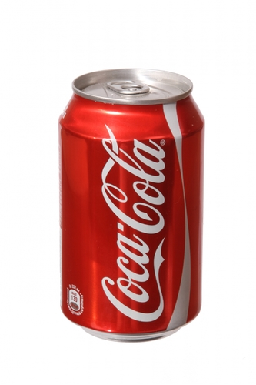
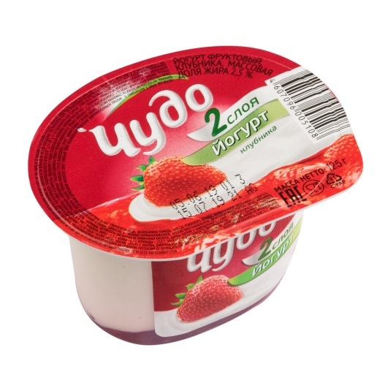
500 лет и более
Памперсы, алюминиевые банки, упаковки от йогурта.

Slide 11
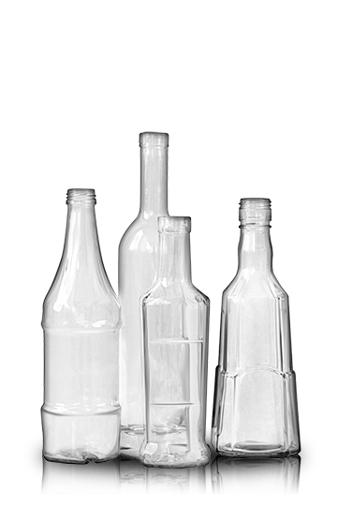
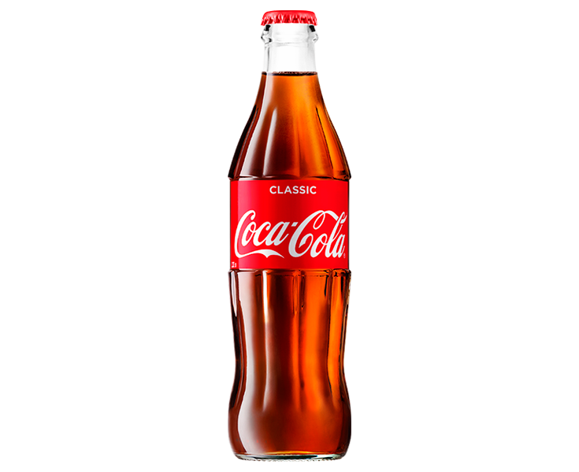
1000 лет
Стекло

Slide 12
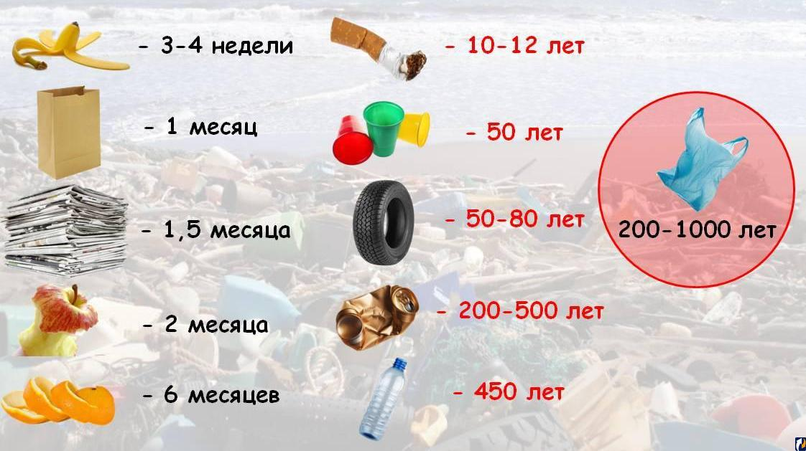

Slide 13
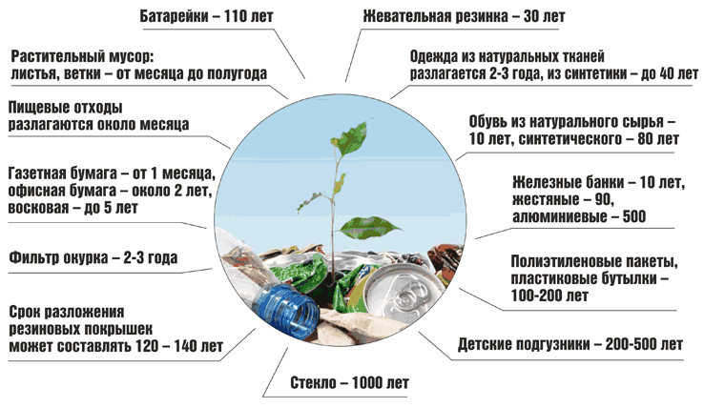

Slide 14
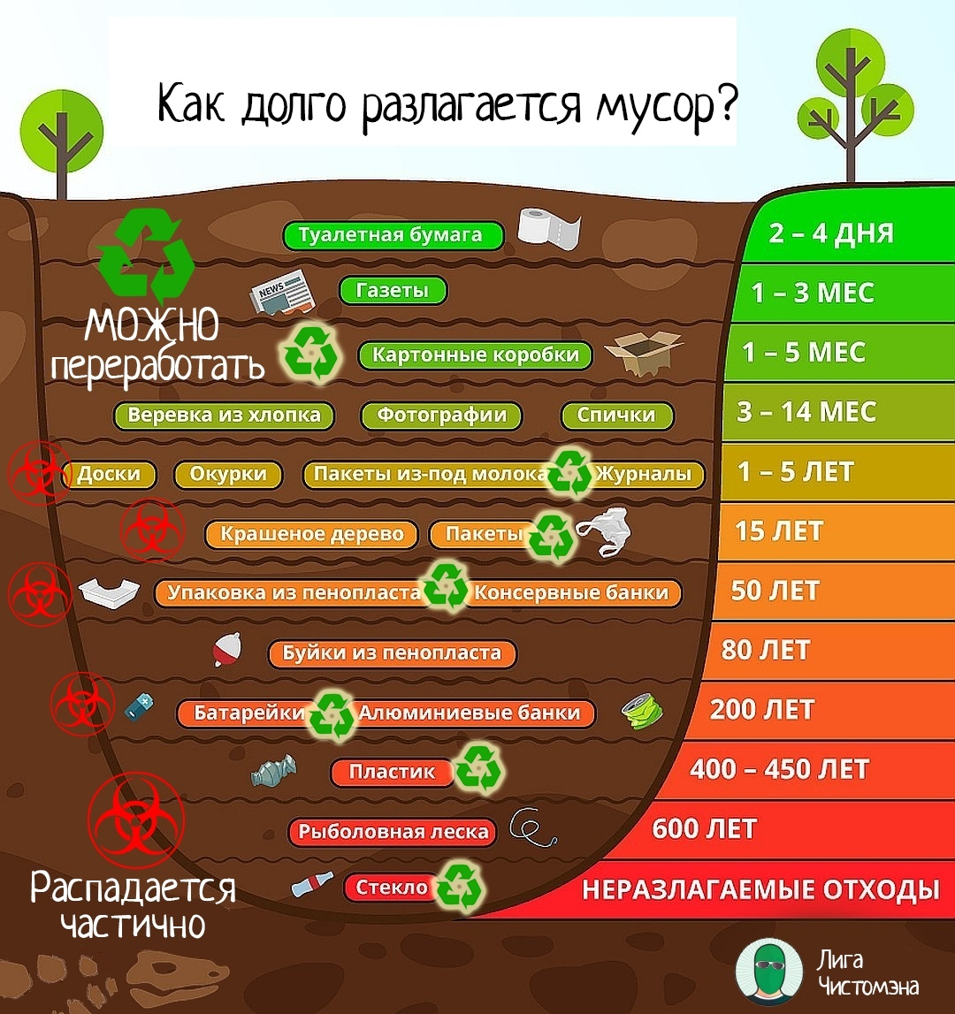

Slide 15

Рекомендации по сокращению пищевых отходов и рациональному использованию природных ресурсов
Сделайте свой рацион питания более здоровым и устойчивым.
Покупайте только необходимые продукты.
Покупайте неказистые фрукты и овощи.
Правильно храните продукты.

Slide 16
Внимательно читайте информацию на упаковках.
Уважайте пищевые продукты.
Поддерживайте местных производителей пищевых продуктов.
Сокращайте потребление воды.
Поддерживайте чистоту почвы и воды.
Потребляйте больше бобовых и овощей.

Slide 17

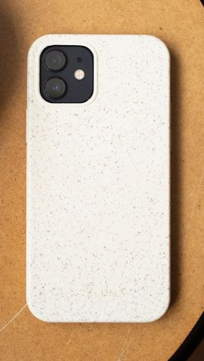
Экотовары
Биоразлагаемые чехлы
Чехлы на телефоны меняют под настроение, под цвет и стиль одежды, а устаревшие или не подходящие модели отправляют на свалки.
Выход — биоразлагаемые чехлы, популярность которых растет. Срок их службы не уступает пластиковым и силиконовым, главное после использования сдать на переработку или компостировать.
Экочехлы делают из разных материалов. Например, биоразлагаемых термопластиков, которые получают путем переработки отходов кукурузы, пшеницы и сахарного тростника.

Slide 18
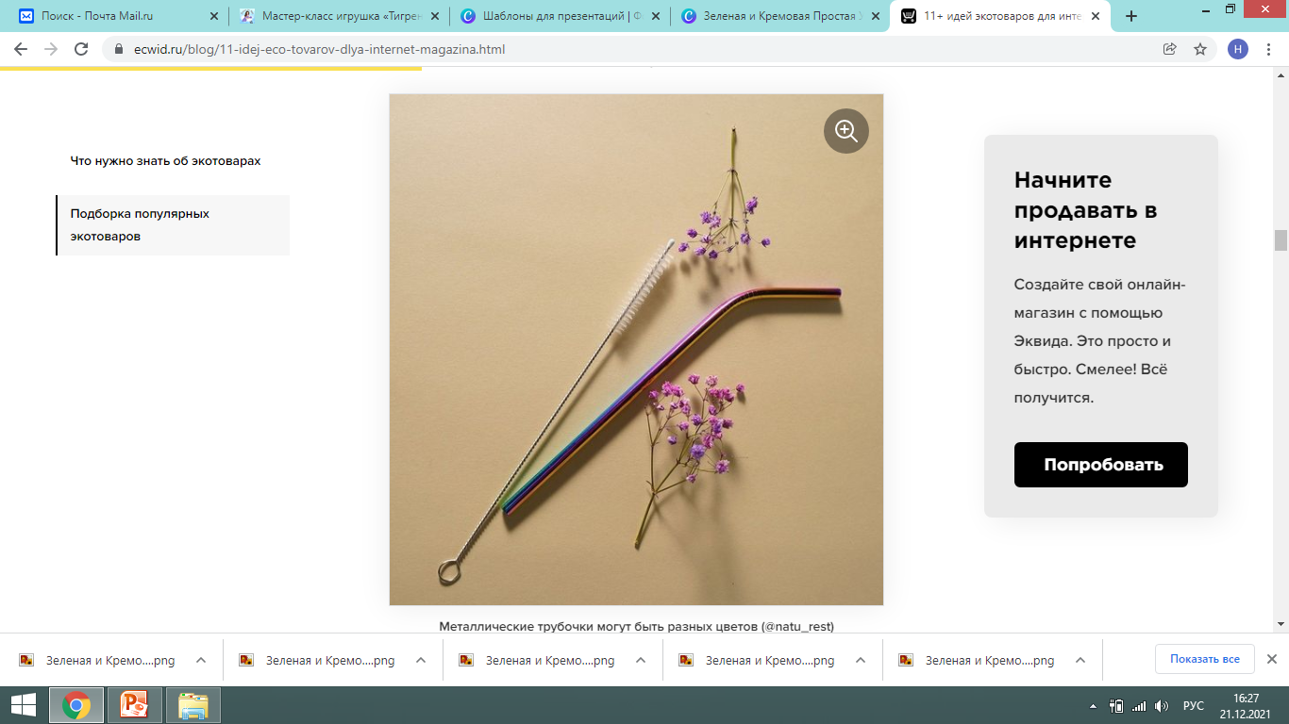
Металлические трубочки
Соломинки из пластика не перерабатываются, поэтому скапливаются на свалках, а попав в океан, загрязняют его и вредят морским жителям. Многие компании планируют или уже отказались от использования таких трубочек.

Slide 19
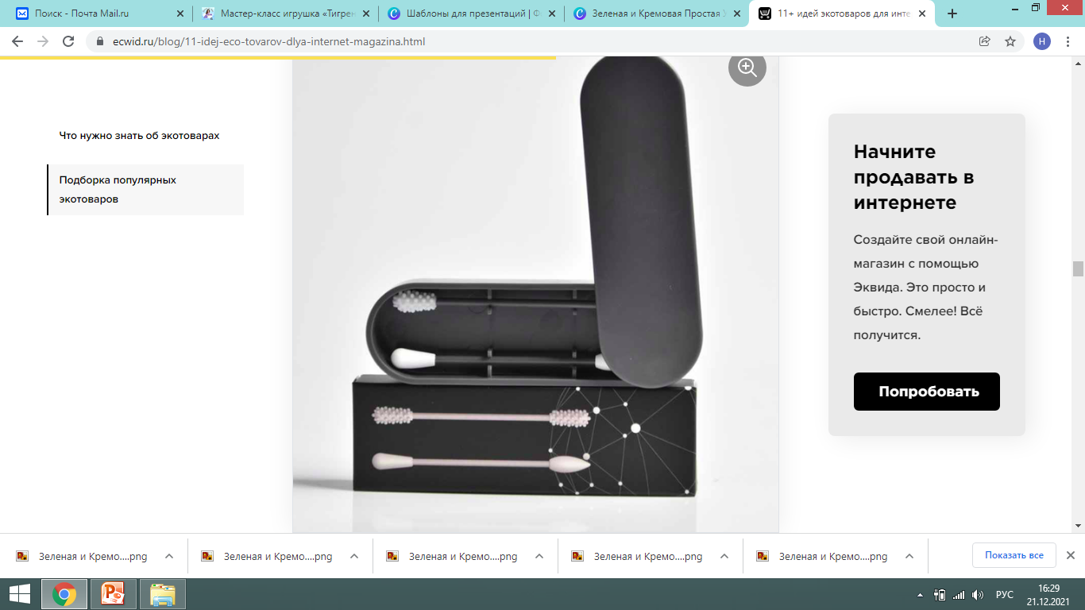
Многоразовые диски, патчи, гигиенические палочки
На производство одного килограмма хлопка уходит столько же воды, сколько один человек может выпить за три года. Кроме того, одноразовые ватные диски не биоразлагаемы. На смену им приходят многоразовые диски для лица из муслиновой, бамбуковой и других тканей. Некоторые продаются в комплекте с мешочками для стирки в машинке.

Slide 20
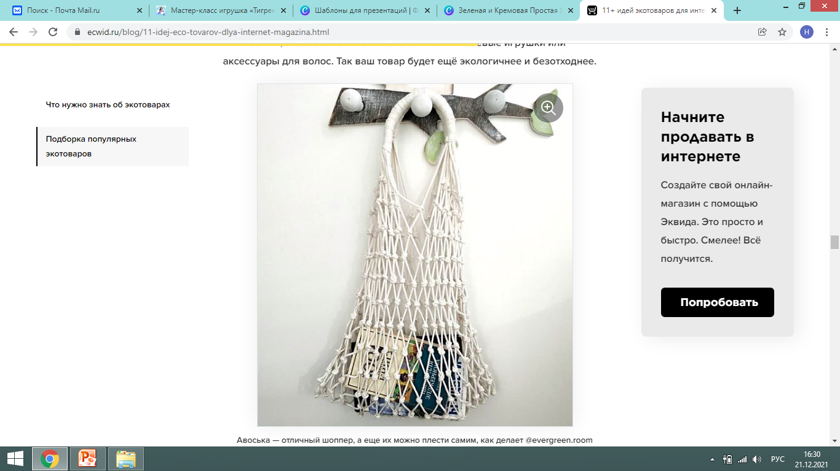
Сумки-шопперы
Вместительные сумки-шопперы постепенно заменяют привычные пластиковые пакеты из супермаркетов. Это недорогой товар, который пригодится всем, кто заботится о природе и ходит в магазины.

Slide 21
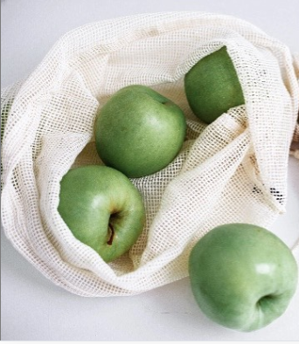
Экомешочки
Чтобы уменьшить количество мусора и реже использовать пластиковые пакеты для покупок, люди выбирают экомешочки — многоразовые сетки для овощей, фруктов и круп. Они легкие, прочные и не занимают много места в сумке.

Slide 22
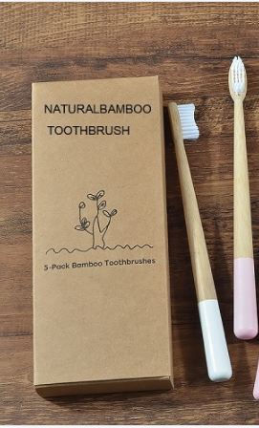
Бамбуковые зубные щётки
Обычные пластиковые зубные щетки не перерабатываются, а на их разложение уходят сотни лет. Такие щетки можно заменить на более экологичные — бамбуковые.

Slide 23
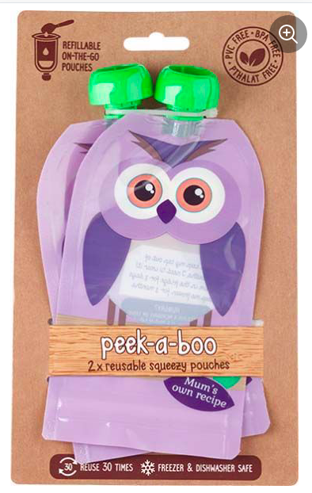
Многоразовые пакеты
Популярны силиконовые пакеты на молнии — они прочные и из них ничего не выпадает. Есть специальные пакеты для хранения бутербродов, паучи для детского питания, простые или с рисунками — вариантов много, выбирайте тот, что лучше подходит вам.

Slide 24
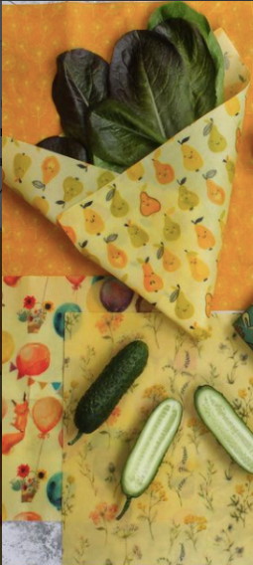
Восковые салфетки
Восковые салфетки — отличная альтернатива пластиковым пакетам, фольге и пищевой пленке. В них можно заворачивать продукты или накрывать посуду с едой. Такие салфетки легко моются, и их можно использовать много раз.

Slide 25
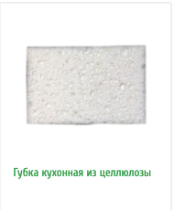
Биоразлагаемые губки
На губках для мытья посуды образуется много бактерий, поэтому их нужно менять постоянно. Губки делают из поролона, который нельзя компостировать, а значит они просто отправляются на свалку. Альтернативное решение — губки из целлюлозы, люфы, джута, сизаля. Они полностью биоразлагаемые и не наносят вред окружающей среде при правильной утилизации.

